Slide 1
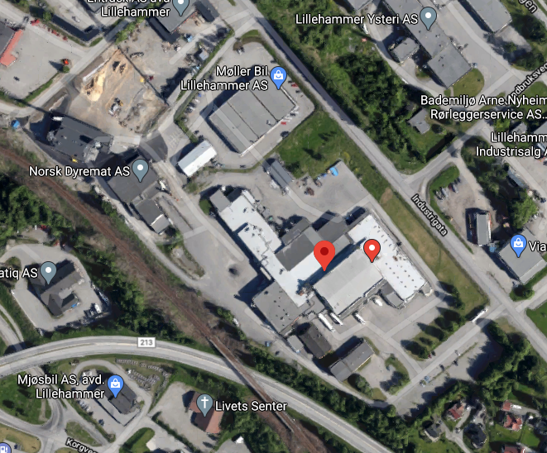
MÅL IG50
DTG 021000
UNNTATT OFF.
Intensjon
Sørge for at Industrigata 50 (IG50) klarer å opprettholde normaldrift under hele oppdragets varighet.
Sørge for at undergitte opprettholder stridsevne over hele oppdragets varighet
POSTER
AKP/VKP
OP 1
OP 2
Gjerdestreif
Låserunde
QRF
TO lag av TI mann
N
SLANGE
FFH/FSH
Fiendens mest sannsynlige handlemåte:
  Etterretnings-/informasjonsinnhenting fra NORD/NORD-ØST
  Utspørring av vaktpost eller fremprovosering av hendelser idh å kartlegge eller tilegne seg informasjon om objektet eller vaktrutiner
Fiendens farligste handlemåte:
  Som følge av tilstrekkelig etterretning forsøke å sabotere eller forhindre drift på objektet med bruk av vold.
  Overtakelse av objekt.
  Med vold eller trusler tvinge ansatte til å gi tilgang til objektets serverrom
ØRN
ROE
Håndheve adgangskontroll
Bruk av våpen iht nødverge (STRL §18)
GAUPE
BEVER
VIKTIG LENDE
Veiakser N og NØ
Jernbanelinje SV
Porter
Adkomstveier IG 50 ÅL og SLANGE
ÅL
SONEINNDELINGER
Kontrollert: Innenfor gul linje
Beskyttet: Innenfor bygningsmassen
Sperret: Serverrom
Kartkalt
Gul linje: Ytre perimeter (gjerde)
Gul stiplet: Bom
Gul stjerne: Lyskaster
Rød strek: Hindring
Blå: Akser
Oransje pyramide: VP
Oransje sirkel: AKP/VKP
Oransje strek: Blending

